Slide 1

Exercícios

Slide 2













Exercício 1

Slide 3










Exercício 2

Slide 4
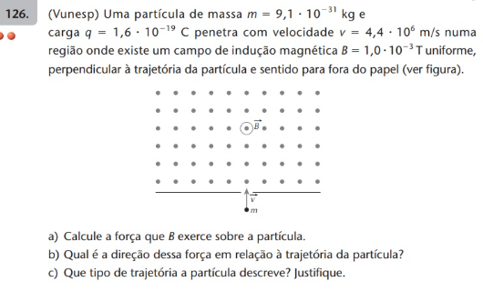







Exercício 3

Slide 5
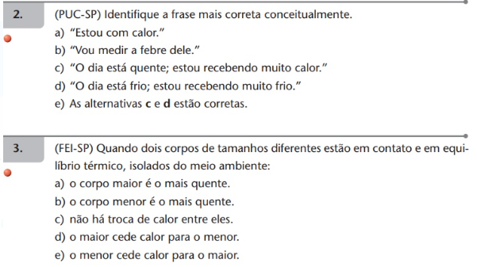
Exercício 4

Slide 6
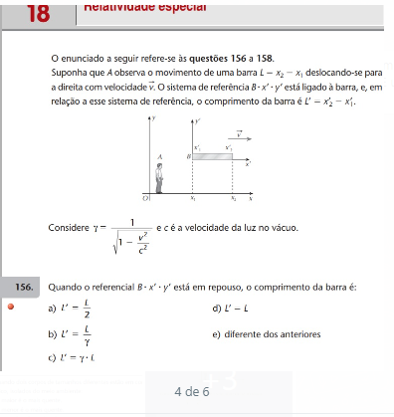
Exercício 5

Slide 7




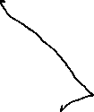

Exercício 6

Slide 8














Exercício 7

Slide 9
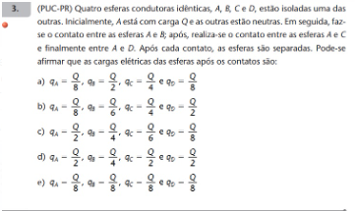
Exercício 8

Slide 10
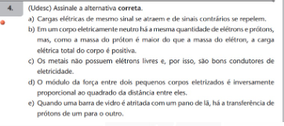
Exercício 9

Slide 11
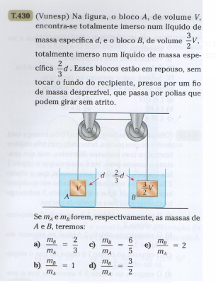













Exercício 10

Slide 12

Exercício 11

Slide 13






Exercício 12

